Slide 1

黄 鹤 楼
崔 颢

Slide 2
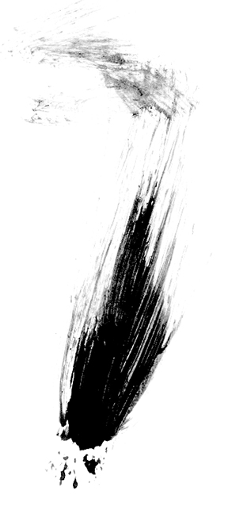
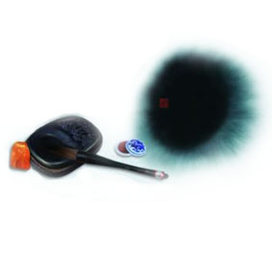
李白：“一拳捶碎黄鹤楼，一脚踢翻鹦鹉洲，眼前有景道不得，崔颢题诗在上头。”便搁笔不写了。
宋代人把这首诗推为唐人七律第一。

Slide 3
黄 鹤 楼
【唐】崔颢
昔人/已乘/黄鹤/去， 此地/空余/黄鹤/楼。
黄鹤/一去/不复/返， 白云/千载/空/悠悠。
晴川/历历/汉阳/树， 芳草/萋萋/鹦鹉/洲。
日暮/乡关/何处/是？ 烟波/江上/使人/愁。
首联
颔联
颈联
尾联

Slide 4
齐读诗歌，你有什么疑问？
【唐】崔颢
昔人/已乘/黄鹤/去， 此地/空余/黄鹤/楼。
黄鹤/一去/不复/返， 白云/千载/空/悠悠。
晴川/历历/汉阳/树， 芳草/萋萋/鹦鹉/洲。
日暮/乡关/何处/是？ 烟波/江上/使人/愁。
首联
颔联
颈联
尾联

Slide 5
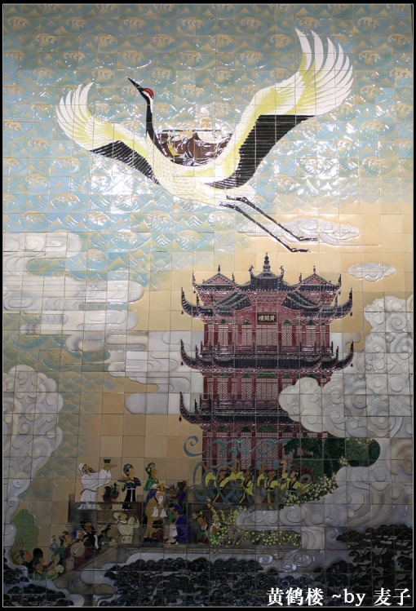
首联：昔人已乘黄鹤去，此地空余黄鹤楼。
【理解】传说仙人已乘黄鹤飞去，这里只留下空空的黄鹤楼。
美丽的传说，为黄鹤楼染上了神秘色彩；
从眼前的黄鹤楼阐发联想、想像。昔日仙人乘黄鹤过此，如今人去楼空，令人惆怅。借传说落笔，感叹物是人非。

Slide 6
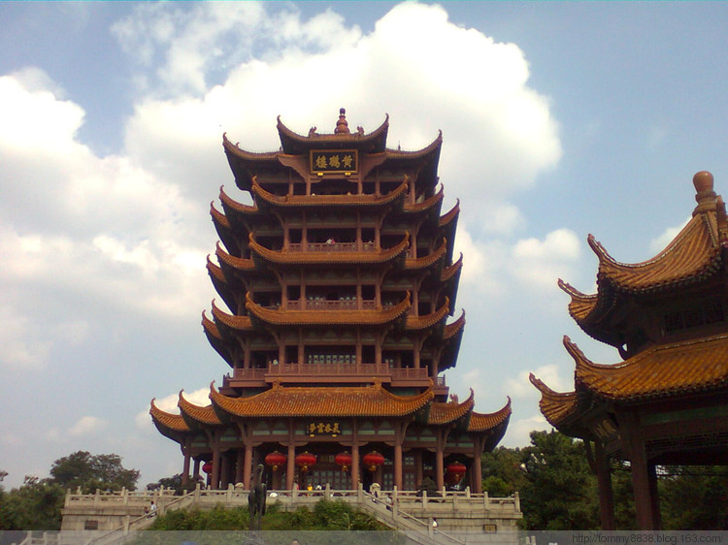
颔联：黄鹤一去不复返，白云千载空悠悠。
【理解】仙人乘着黄鹤一去不复返，而千百年来，只留下白云徒然地悠悠飘荡
三个“黄鹤”重复手法，读起来朗朗上口。
仙去楼空，千年已逝，一切都如过眼云烟，在这种清廖孤寂中诗人自然生发岁月悠悠，世事茫茫之感!

Slide 7
“此地空余黄鹤楼 ”和 “白云千载空悠悠”中都有一个“空”字。
空，既可以是“只”“徒然”，也可以是“空空荡荡”
强调空间上的虚无浩大。 传达的是诗人内心的失落与惆怅。

Slide 8
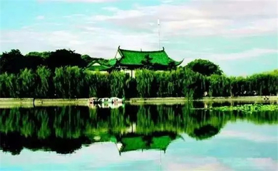
颈联：晴川历历汉阳树，芳草萋萋鹦鹉洲。
【理解】阳光下的汉阳树历历分明，
鹦鹉洲的芳草茂盛。
写黄鹤楼前实景：对仗工整，对偶名句。
历历”“萋萋”两个叠词读起来流畅、舒缓。
感觉非常宁静。
勾勒出了黄鹤楼外江上明朗美丽的日景。

Slide 9
再齐读诗歌，你有什么疑问？
1、“晴川历历汉阳树，芳草萋萋鹦鹉洲”句，写草木茂盛，景物分明，给人清新可人的感觉，为何下句却突然转写“愁”?
反衬，以乐景衬哀情，景物明丽，可是这里是异乡，更加衬出对家乡思念之情的深刻。“月是故乡明。”

Slide 10
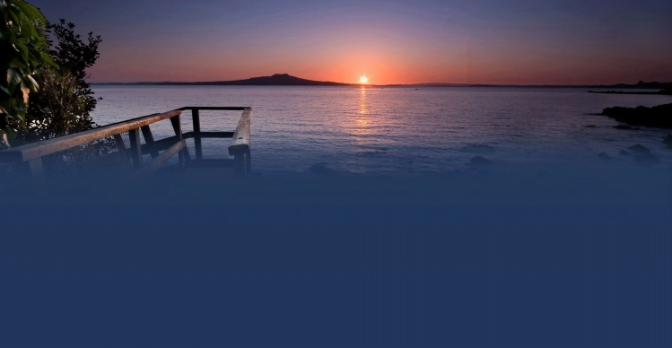
尾联：日暮乡关何处是？烟波江上使人愁。
【理解】日近黄昏，极目远眺，我的故乡在哪儿呢？凝视长江上浩渺的烟波，真使人发愁啊！
末联点题。借景抒情，以日暮途远，烟波浩渺，抒发诗人浓浓的思乡愁绪。

Slide 11
总结
音乐美：重复、叠音、对偶、押韵——朗朗上口，富于韵律
画面美：白云缭绕的壮观之景 草树茂盛的明朗日景 烟波江上的朦胧晚景
情感美：思念家乡的愁绪

Slide 12
扩写画面
这首诗不仅写景，还充分抒情，情景交融浑然一体。每一句都可说是为我们描绘了一幅画，老师选择了其中的一句，根据诗意，融入自己的想象和感受、体会，写成一段小文，请同学们也模仿着选择你最喜欢的一句，充分发挥想象，缀珠成文。
示范：“黄鹤一去不复返，白云千载空悠悠” 金碧辉煌的黄鹤楼在阳光的照射下愈发显得宏伟与壮丽。登临此楼，仰望长空，一碧如洗，唯有白云千朵，悬浮于天地之间，没有一丝杂色，就是那样不沾烟火气地洁白，没有目的，没有方向，悠悠地飘荡。胸中的一切仿佛都被荡涤而去，怎么不令人油然而生清寥孤寂之感。

Slide 13
巩固拓展
１．本诗引用黄鹤楼的神话传说，表现了诗人内心的什么情感？
（ 本诗引用黄鹤楼的神话传说，空荡荡的黄鹤楼实际上表现了诗人内心的孤寂与苦闷。 ）
２．哪一句是作者登上黄鹤楼所看到的景致？
（ “晴川历历汉阳树，芳草萋萋鹦鹉洲。” ）
３．作者登上黄鹤楼所看到的景致触发了他的什么思想感情？
（ 思乡之情。 ）
４．第三联描写繁荣的景致，有什么作用？
（ 以繁茂之景反衬凄清之情，烘托孤寂的思乡之情。 ）

Slide 14
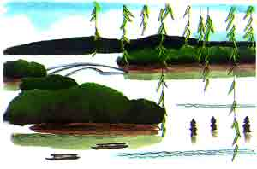
《登金陵凤凰台》
李白
凤凰台上凤凰游，凤去台空江自流。
吴宫花草埋幽径，晋代衣冠成古丘。
三山半落青山外，二水中分白鹭洲。总为浮云能蔽日，长安不见使人愁。
比一比

